Slide 1

成佛之道講座（一）
性廣法師主講
第 86 堂
戒增上學(一) 制戒原因、類別

Slide 2

成佛之道講座（1）
課程：基礎佛學 主講人：性廣法師
戒增上學（一）
制戒原因、類別
MP3出處：佛教弘誓學院網站 法音宣流 成佛之道講座（1）-基礎佛法
1989.10~1992.7 講於弘誓學佛班

Slide 3
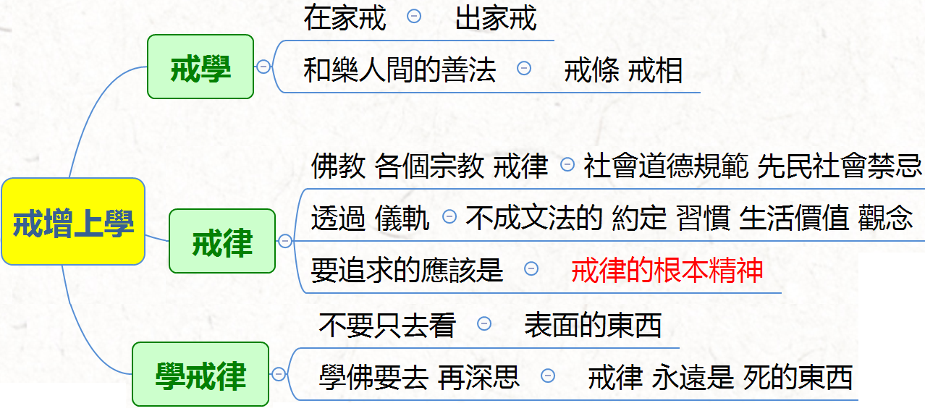

Slide 4
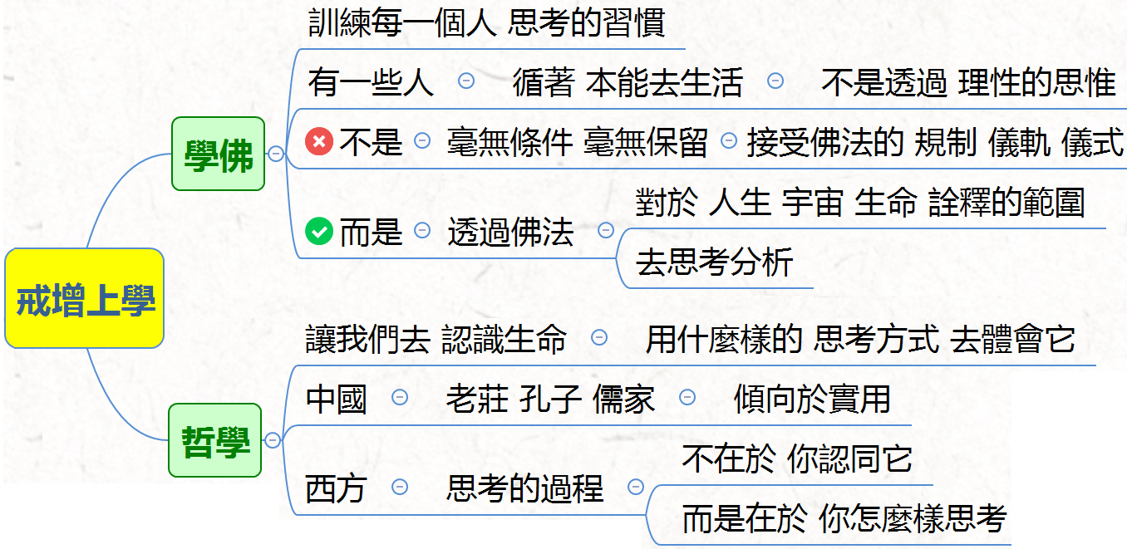

Slide 5
無漏戒
有漏戒
無漏律儀 (道共戒)
靜慮律儀 (定共戒)
四禪 定中之戒
(別別解脫戒)
波羅提木叉
(欲界)
出家戒
在家戒
三百四十八戒
(比丘尼戒)
正百五十戒
(比丘戒)
六真法
(正學女)
十戒
(沙彌(尼))
八齋戒
五戒
(優婆塞(夷)戒)
Notes:
https://cbetaonline.dila.edu.tw/zh/Y0010

Slide 6
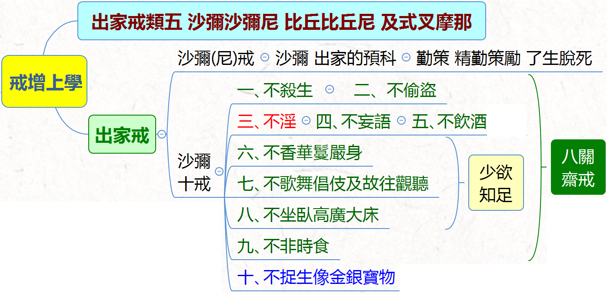

Slide 7
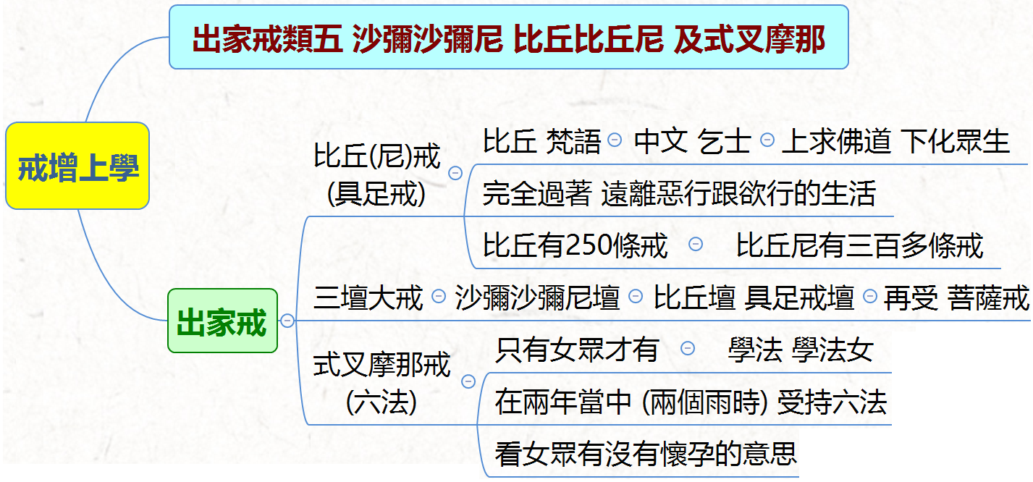

Slide 8
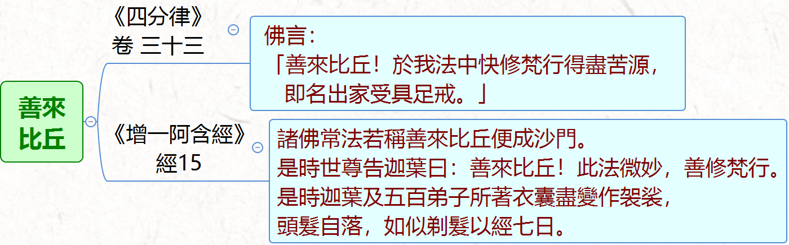

Slide 9
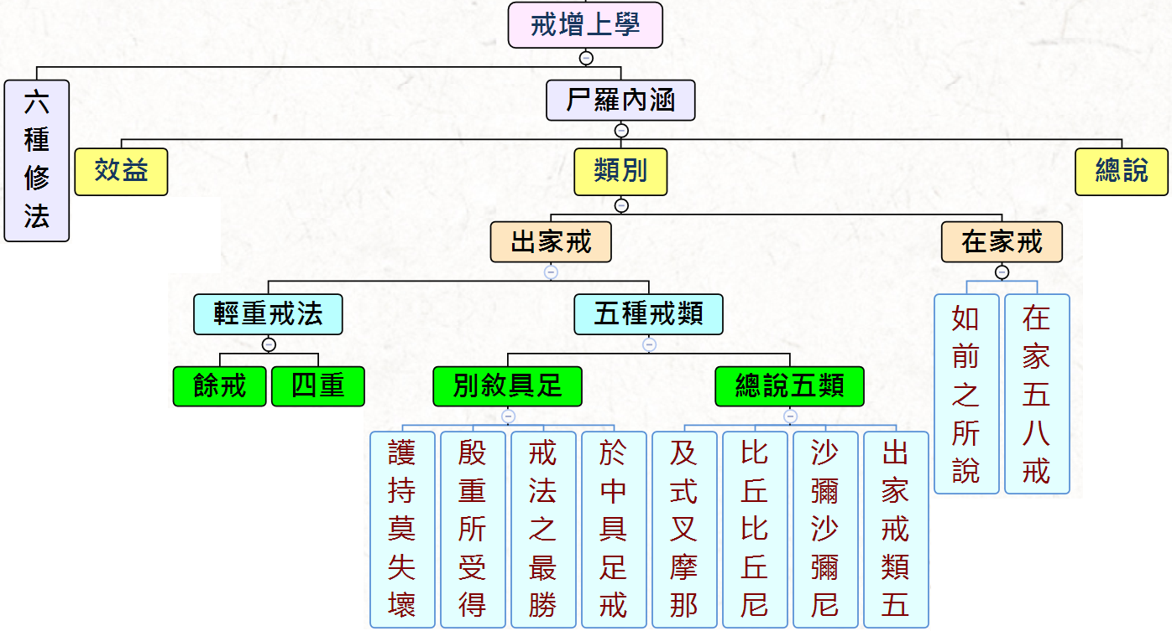

Slide 10
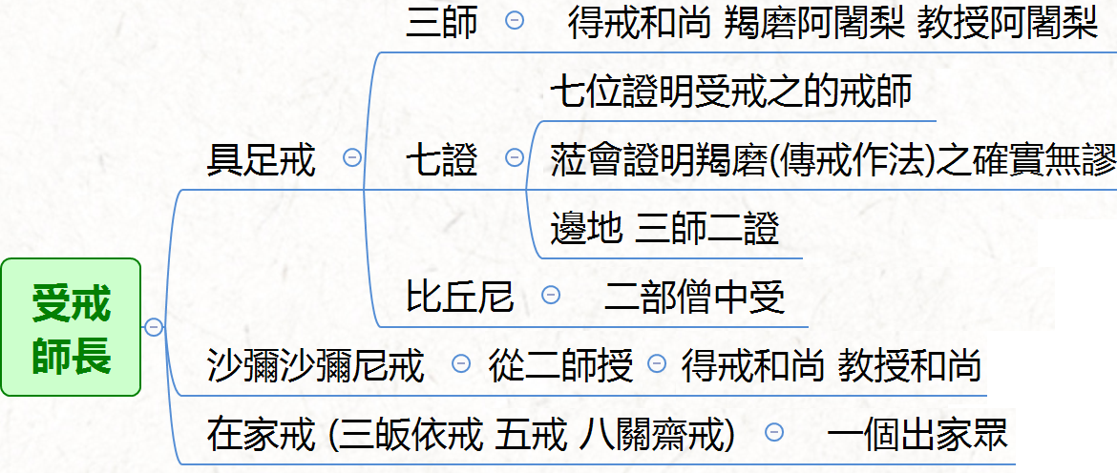

Slide 11
眾生無邊誓願度
煩惱無盡誓願斷
法門無量誓願學
佛道無上誓願成

